Slide 1





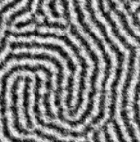
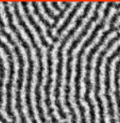
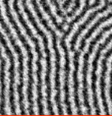
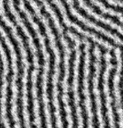
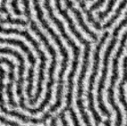










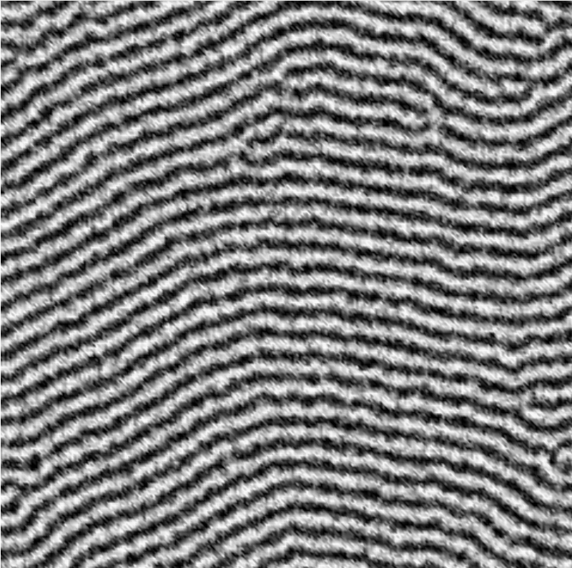
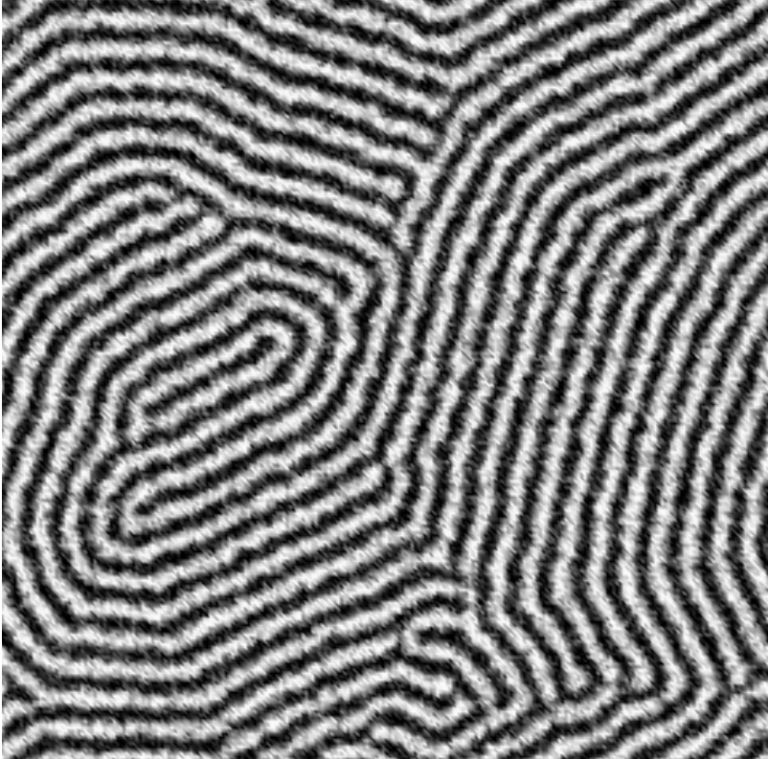
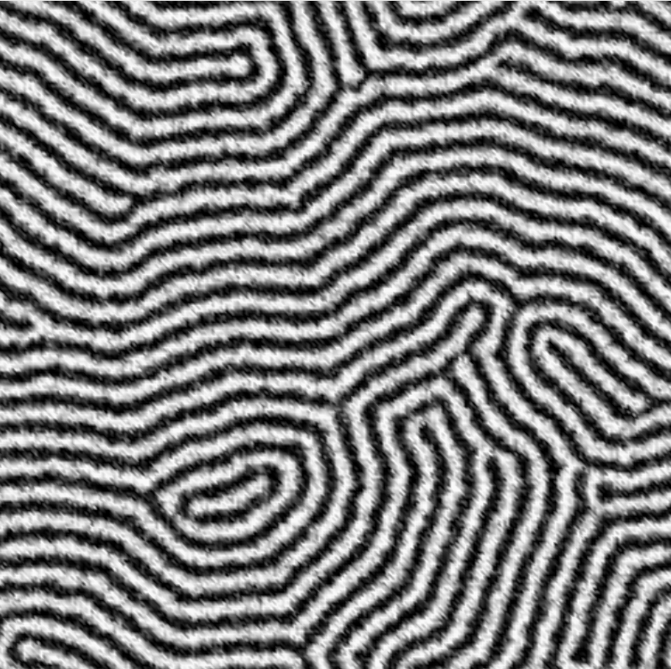
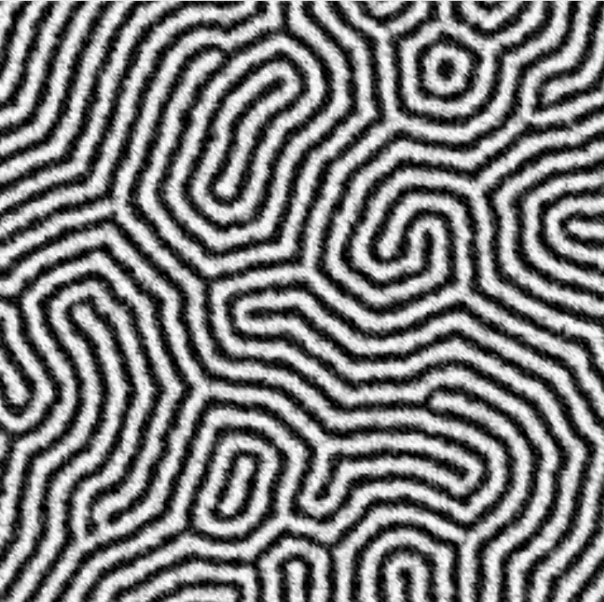
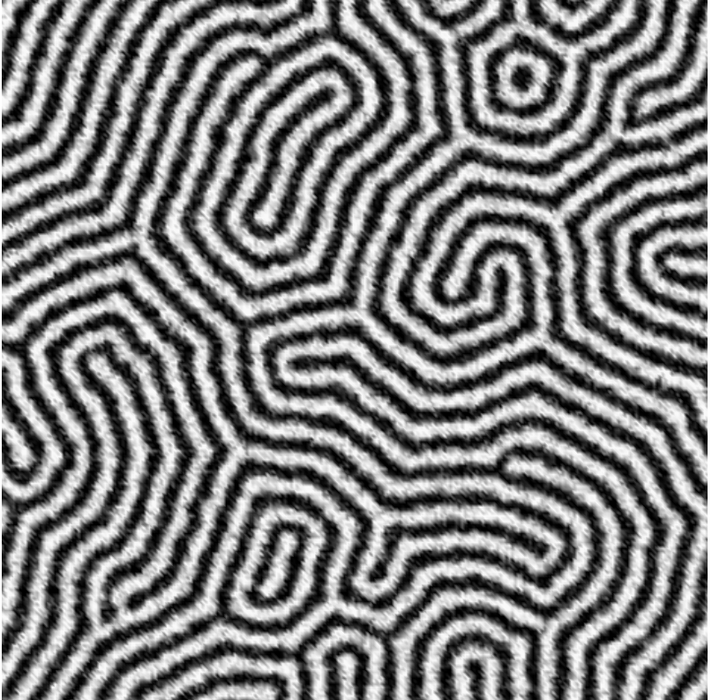
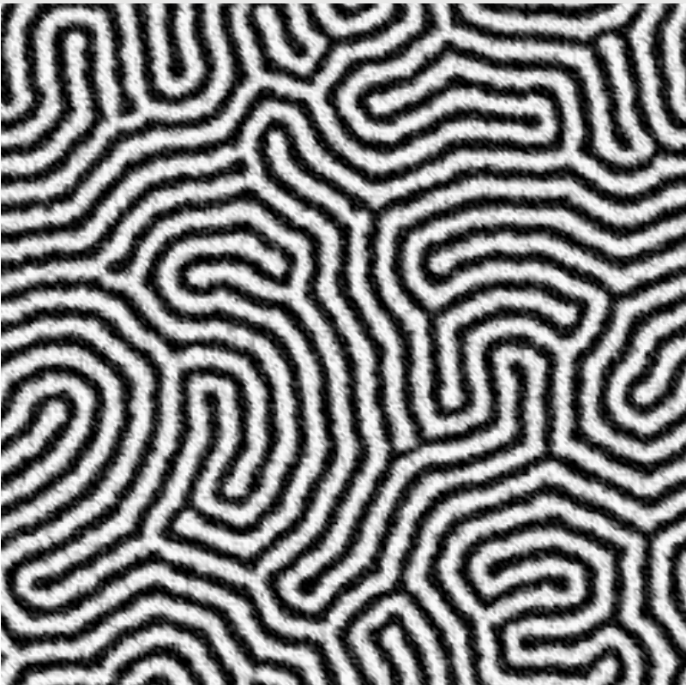
χ₀N=15,Nbar=128^2
20 R_{e0}
1.0
(a)
t/τ≈
11.236
56.180
112.359
337.078
χ₀N=20,Nbar=128^2
11.236
56.180
112.359
337.078
100 R_{e0}
(b)
t/τ≈561.797
χ₀N=15
t/τ≈561.797
χ₀N=20
-1.0
Nbar=128^2
(c)
χ₀N=15
χ₀N=16
χ₀N=17
χ₀N=18
χ₀N=19
χ₀N=20
40 R_{e0}

Slide 2








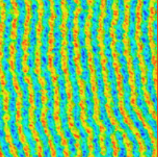











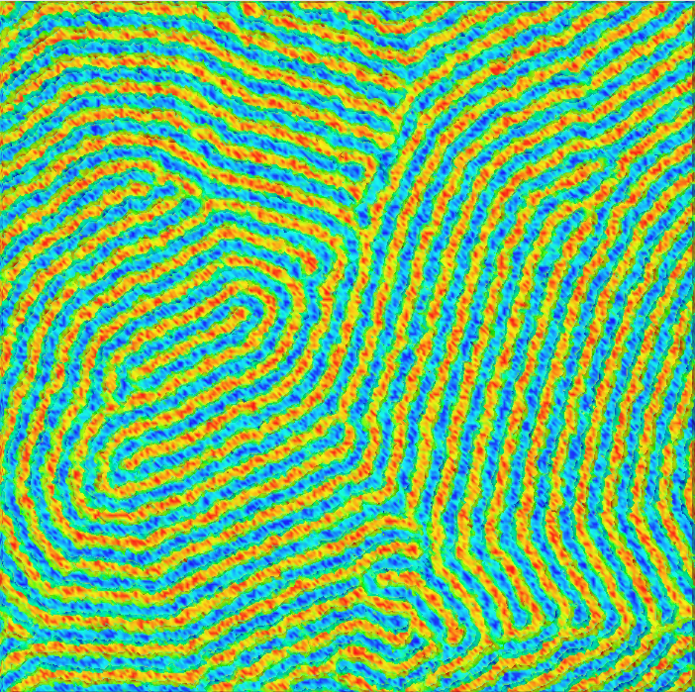




χN=15,Nbar=128^2
20 R_{e0}
1.0
(a)
t/τ≈
22.472
56.180
112.359
337.078
11.236
χN=20,Nbar=128^2
56.180
11.236
56.180
112.359
337.078
100 R_{e0}
(b)
t/τ≈561.797
χ₀N=15
t/τ≈561.797
χ₀N=20
-1.0
Nbar=128^2
(c)
56.180
χ₀N=15
χ₀N=16
χ₀N=17
χ₀N=18
χ₀N=19
χ₀N=20
40 R_{e0}

